Slide 1

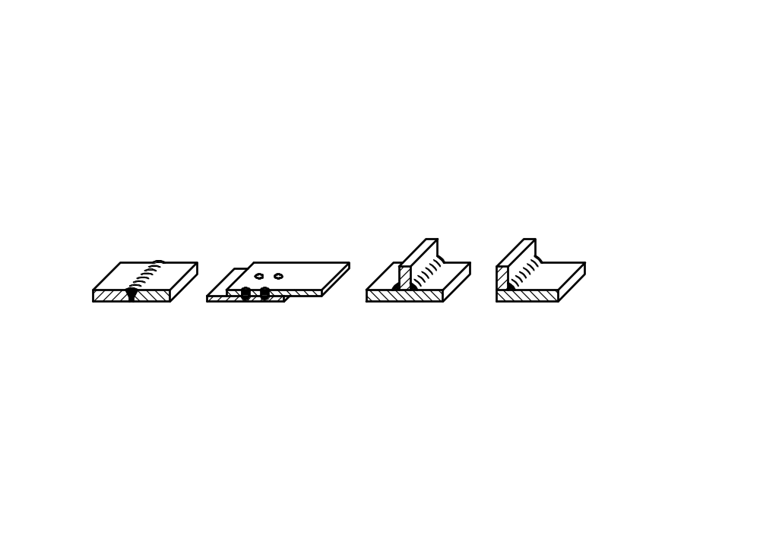
§10-7 焊接图
§10-7 焊接图
通过加热或加压，或两者并用，并且用或不用填充材料，使焊件达到结合的方法叫焊接。焊接不仅可以解决各种钢材的连接，而且还可以解决铝、铜等有色金属及钛、锆等特种金属材料的连接。
焊接时，常见的焊接头有：
对接接头
搭接接头
T型接头
角接接头

Slide 2
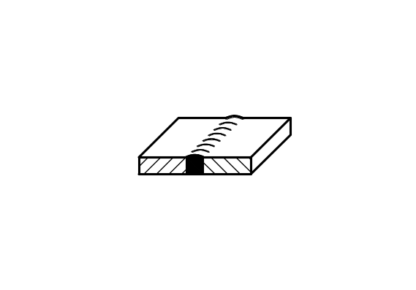
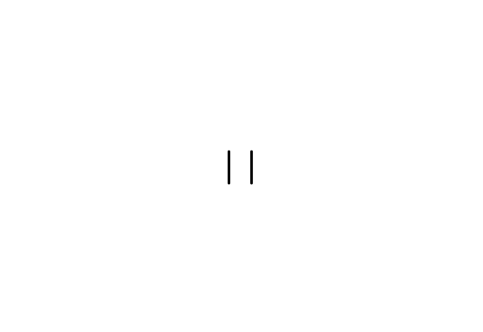
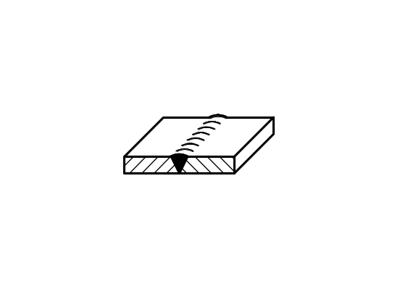

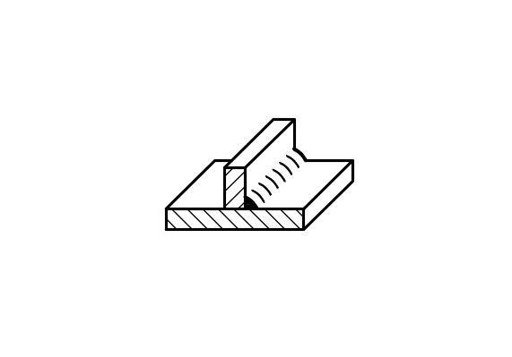

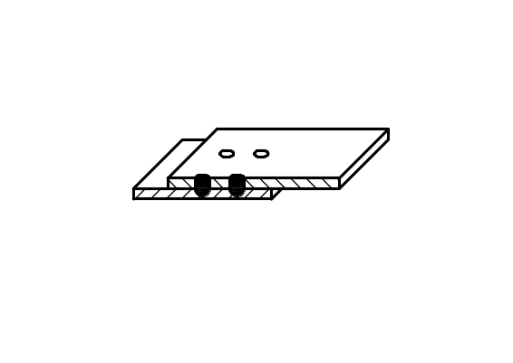

1.常用的基本符号示例
§10-7 焊接图
一、焊缝符号
序号 | 名称 | 示意图 | 符号
1 | I形焊缝
2 | V形焊缝
3 | 角焊缝
4 | 点焊缝

Slide 3
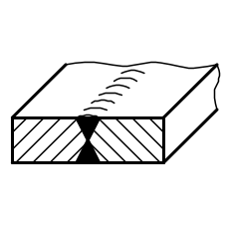

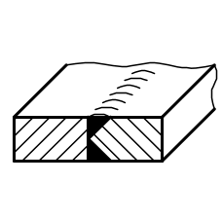

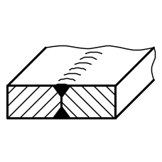

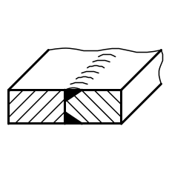

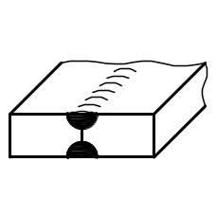

2.基本符号的组合
§10-7 焊接图
序号 | 名称 | 示意图 | 符号
1 | 双面V形焊缝 （X焊缝）
2 | 双面单V形焊缝 （K焊缝）
3 | 带钝边的双面V形焊缝
4 | 带钝边的双面单V形焊缝
5 | 双面U形焊缝

Slide 4
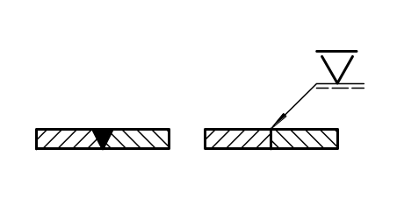

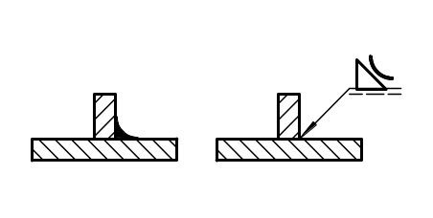

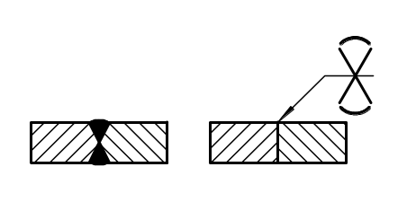

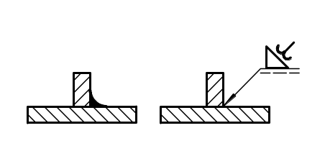


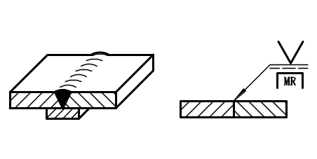

3.补充符号和标注示例（一）
§10-7 焊接图
名称 | 符号 | 形式和标注示例 | 说明
平面 |  |  | V形焊缝表面齐平（一般通过加工）。
凹面 |  |  | 角焊缝表面凹陷。
凸面 |  |  | X形对接焊缝表面凸起。
圆滑过渡 |  |  | 角焊缝焊址处过渡圆滑。
永久衬垫 |  |  | V形焊缝的背面底部有临时衬垫，焊接完成后拆除。
临时衬垫

Slide 5
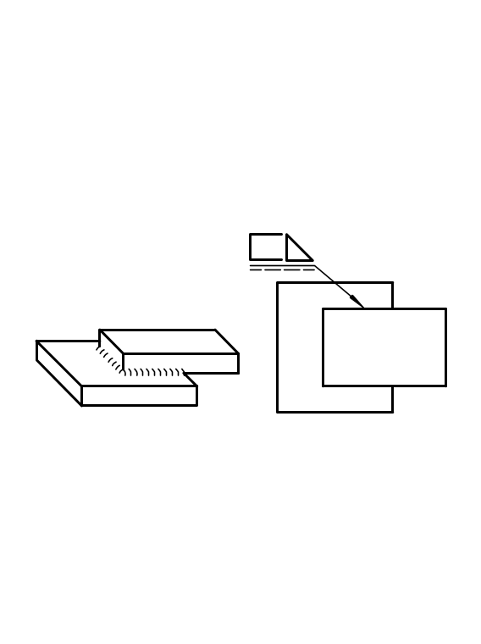


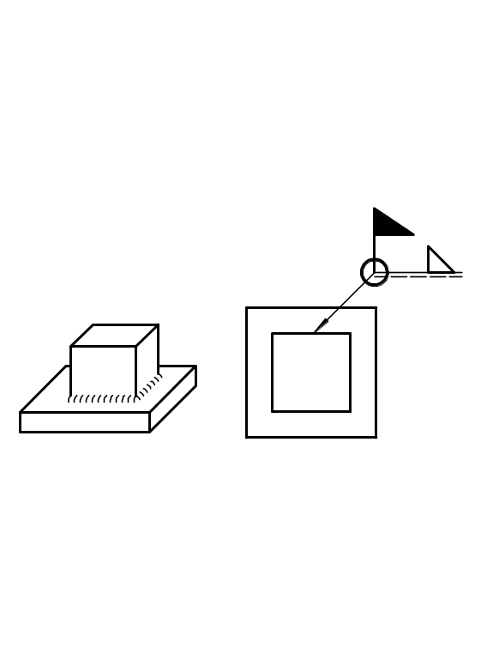

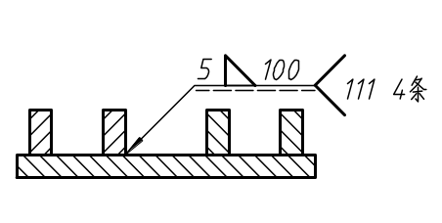

3.补充符号和标注示例（二）
§10-7 焊接图
名称 | 符号 | 形式和标注示例 | 说明
三面焊缝 |  |  | 工件三面施焊，符号开口方向与实际施焊方向一致。
周围焊缝 |  |  | 在现场沿工件周围施焊的角焊缝。
现场焊缝
尾部 |  |  | 用焊条电弧焊，有4条相同的角焊缝。

Slide 6
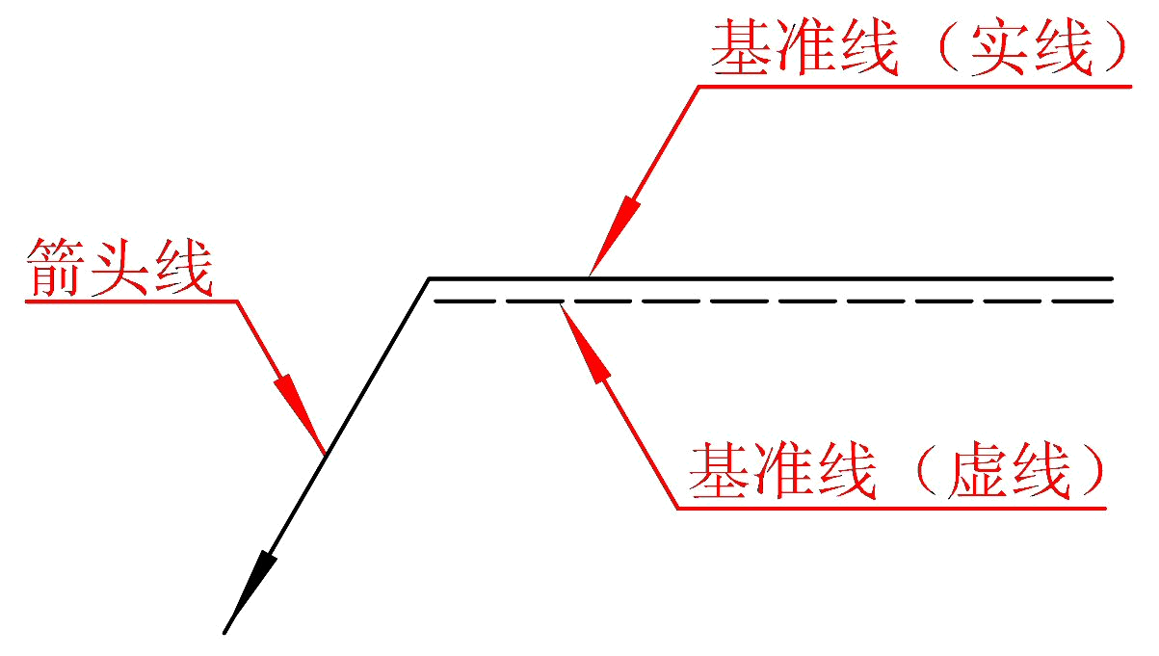
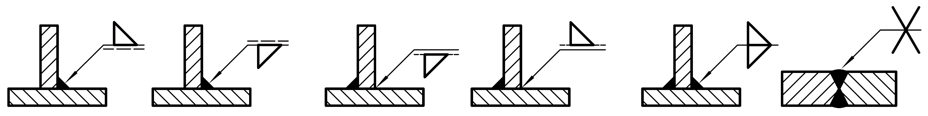
4.指引线
§10-7 焊接图
5.基本符号和基准线的相对位置
箭头线的箭头直接指向的接头侧为“接头的箭头侧”，与之相对的另一侧为“接头的非箭头侧”
基本符号在实线侧时，表示焊缝在箭头侧
基本符号在虚线侧时，表示焊缝在非箭头侧
对称焊缝和双面焊缝允许省略虚线

Slide 7
6.焊缝尺寸符号
§10-7 焊接图
名称 | 符号 | 名称 | 符号
工件厚度 | δ | 焊缝宽度 | c
坡口角度 | a | 根部半径相同 | R
根部间隙 | b | 焊缝数量 | N
钝边 | p | 坡口深度 | H
焊缝长度 | l | 点焊：熔核直径或塞焊：孔径 | d
焊缝段数 | n | 焊缝有效厚度 | S
焊缝间距 | e | 余高 | h
焊脚尺寸 | K | 坡口面角度 | β

Slide 8
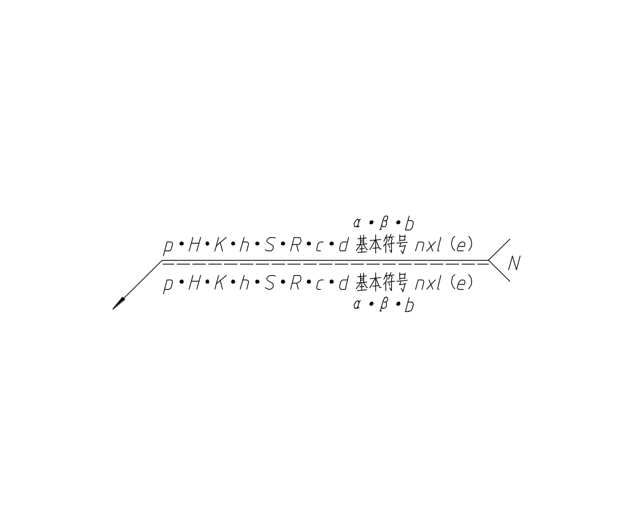
§10-7 焊接图
6.焊缝尺寸符号
焊缝尺寸的标注方法：
（1）横向尺寸标注在基本符号的左侧；
（2）纵向尺寸标注在基本符号的右侧；
（3）坡口角度、坡口面角度和根部间隙标注在基本符号的上侧和下侧；
（4）相同焊缝数量标注在尾部；
（5）当尺寸较多不易分辨时，可在尺寸数据前标注相应的尺寸符号。

Slide 9
§10-7 焊接图
6.焊缝尺寸符号
当若干条焊缝相同时，可采用公共指引线标注。
关于尺寸的其他规定还有：
（1）确定焊缝位置的尺寸不在焊缝符号中标注，应将其标注在图样上。
（2）在基本符号的右侧无任何尺寸标注又无其他说明时，意味着焊缝在工件的整个长度方向上是连续的。
（3）在基本符号的左侧无任何尺寸标注又无其他说明时，意味着对接焊缝应完全焊透。
（4）塞焊缝、槽焊缝带有斜边时，应标注其底部的尺寸。

Slide 10
常用的焊接方法的数字代号
§10-7 焊接图
二、焊接方法的数字代号
焊接方法 | 数字代号 | 焊接方法 | 数字代号
焊条电弧焊 | 111 | 激光焊 | 52
埋弧焊 | 12 | 气焊 | 3
电渣焊 | 72 | 硬钎焊 | 91
高能束焊 | 5 | 点焊 | 21

Slide 11
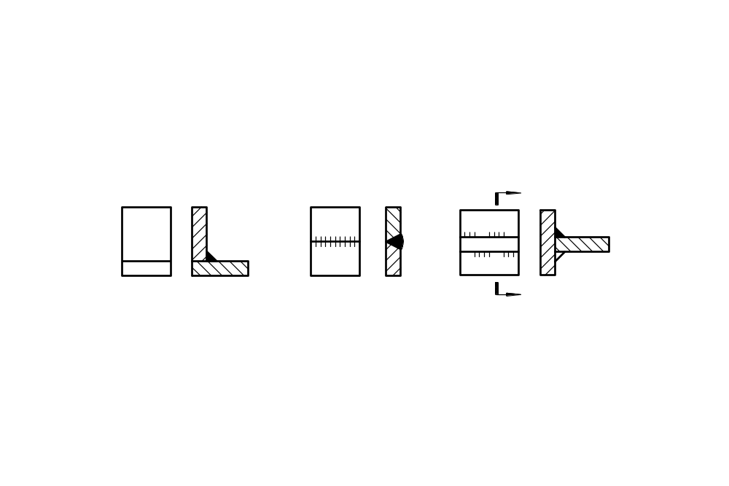
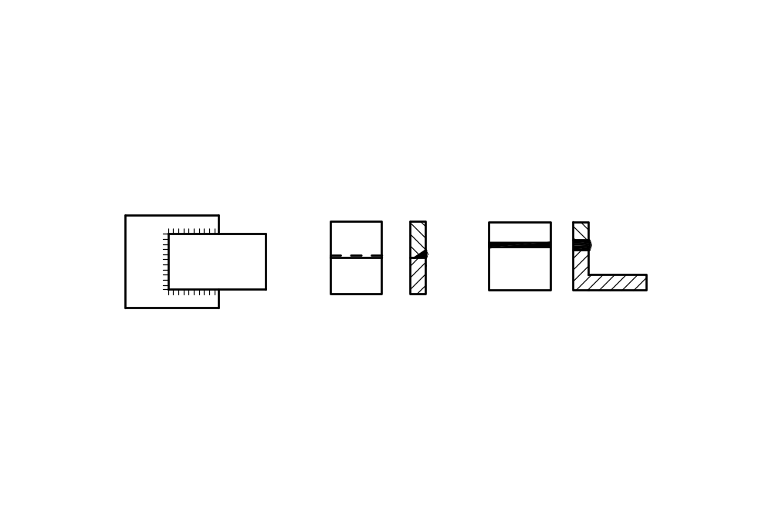
三、焊缝的画法及标注示例
§10-7 焊接图
1. 焊缝的画法
（1）在垂直于焊缝的剖视图或剖面图中，一般应画出焊缝的形式并涂黑。
（2）在视图中，可用栅线表示可见焊缝（栅线为细实线，允许徒手画）；也可用加粗线（2b~3b）表示可见焊缝。但同一图样中，只允许采用一种画法。
（3）一般只用粗实线表示可见焊缝。

Slide 12
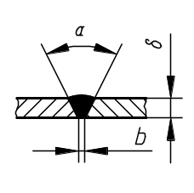
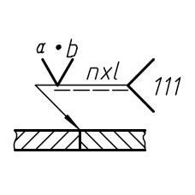
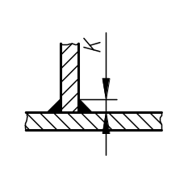
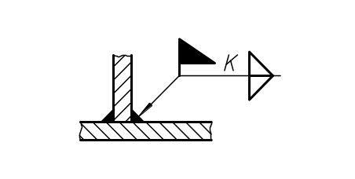

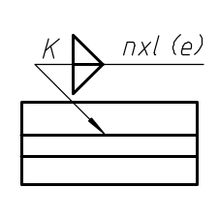
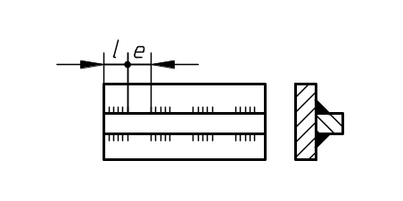
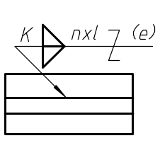
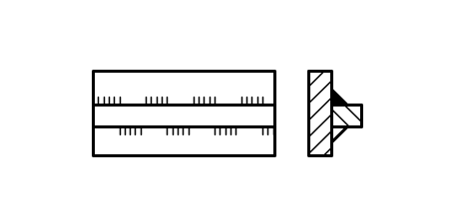

2.焊缝的标注示例（一）
§10-7 焊接图
接头形式 | 焊缝形式 | 标注示例 | 说 明
对接头 |  |  | 111表示焊条电弧焊，V形坡口，坡口角度为α，根部间隙为b，有n段焊缝，焊缝长度为l。
T形接头 |  |  | 表示现场装配时焊接。 表示双面角焊缝，焊脚尺寸为K。
 |  |  | 表示有n段断续双面角焊缝，l表示焊缝长度，e表示断续焊缝的间隔
 |  |  | 表示交叉断续焊缝。

Slide 13
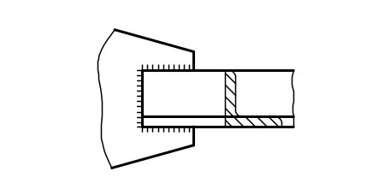
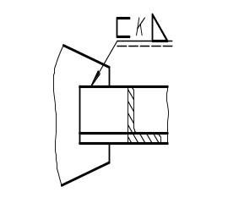
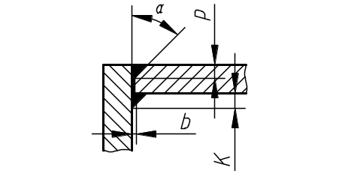
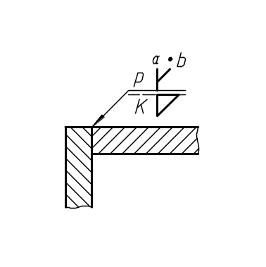
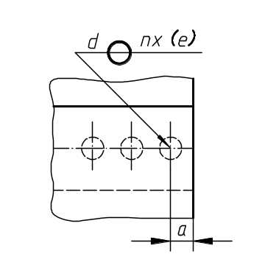
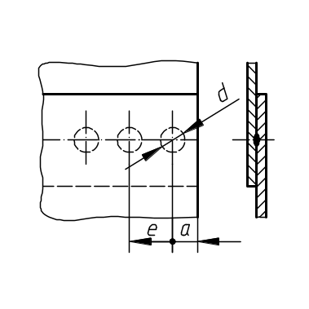
2.焊缝的标注示例（二）
§10-7 焊接图
接头形式 | 焊缝形式 | 标注示例 | 说 明
角接接头 |  |  | 表示三面焊接的角焊缝，焊脚尺寸为K。
 |  |  | 表示双面焊缝，上面为带钝边单边V形焊缝，下面为角焊缝。
搭接接头 |  |  | 表示点焊缝，n表示焊点数量，d表示焊点直径，e表示焊点的间距，a表示焊点至板边的距离。

Slide 14
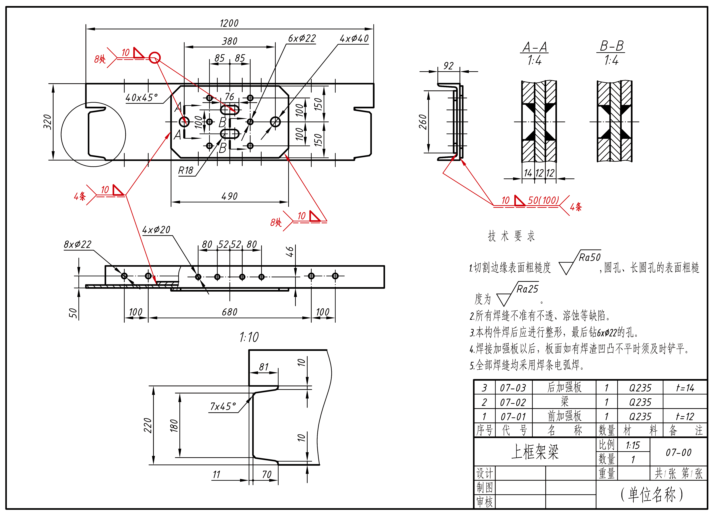

上框架梁的焊接图
§10-7 焊接图
“50（100）”表示断续焊缝，焊缝长度为50 mm，断续焊缝的间距为100 mm，每块板上下各一条，共有4条。
“○”表示环绕孔的周围均需进行焊接，在局部放大的剖视图A-A和B-B中画出了焊缝的断面图，每块板各有4处，共有8处 。
表示前后两块加强板4个切角处的焊缝，共有8处。
两条斜向指引线表示所处的前、后两块加强板的焊接要求相同，“ ”表示角焊缝，焊脚的尺寸为10 mm，共有4条，由于焊缝基本符号的右侧无任何尺寸标注，又无其他说明，所以每条焊缝都是连续的 。

